Slide 1
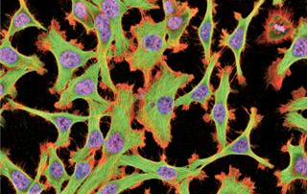

1. NIVELES DE ORGANIZACIÓN.
2.LA TEORÍA CELULAR Y LOS TIPOS DE ORGANIZACIÓN CELULAR
A/ CÉLULA PROCARIOTA
B/ CÉLULA EUCARIOTA
3. FUNCIONES CELULARES
4. EL NÚCLEO CELULAR:
A/ LOS CROMOSOMAS
B/ EL CICLO CELULAR: MITOSIS Y MEIOSIS
LA CÉLULA

Slide 2
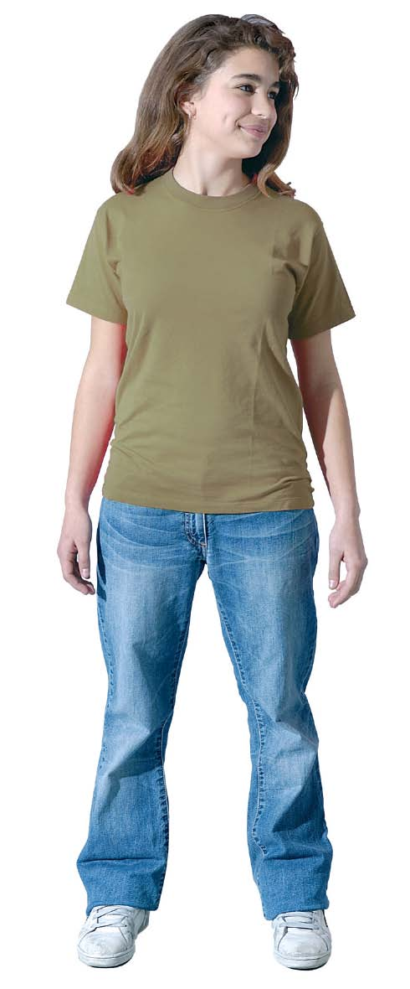

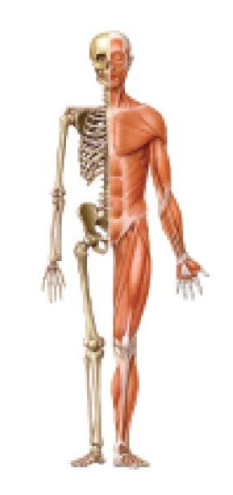

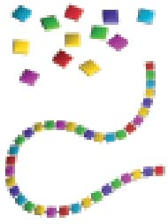
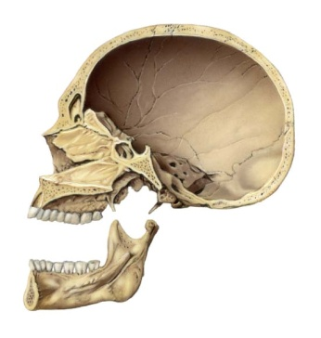
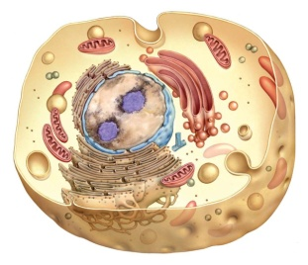
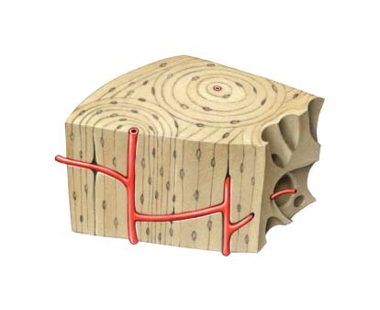
1. LOS NIVELES DE ORGANIZACIÓN DE LA MATERIA:
La materia se organiza en niveles de complejidad creciente, de 2 tipos, abióticos y bióticos.
Nivel subatómico
Nivel de organismo
Nivel atómico
Nivel de aparato
Nivel de sistema
Nivel molecular
Agua
Nivel celular
Nivel de órgano
Proteína
Nivel de tejido
Los abióticos (sin vida) son los anteriores a la célula. Ésta constituye el primer nivel biótico.

Slide 3
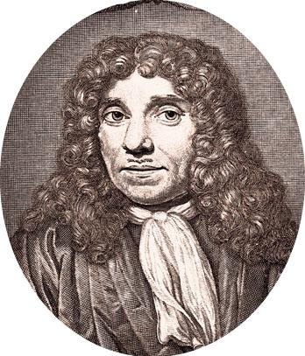
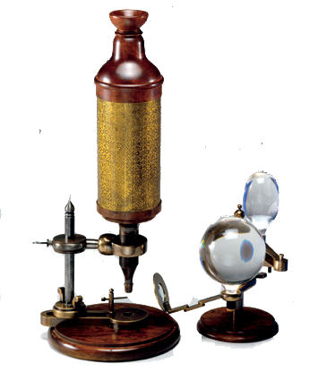
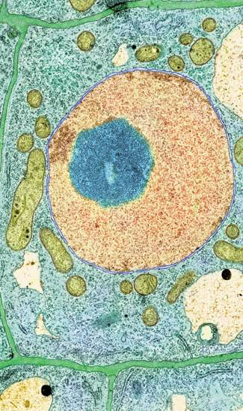
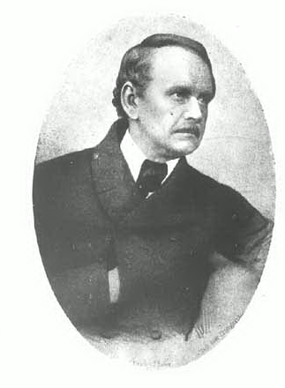
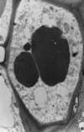

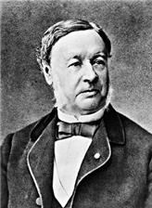
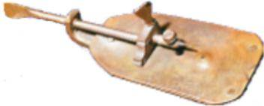
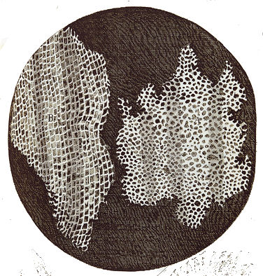
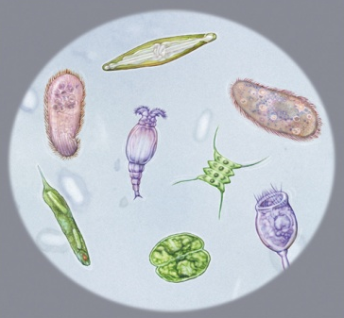
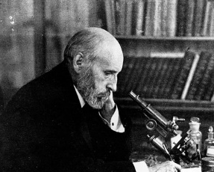
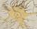
EL DESCUBRIMIENTO DE LA CÉLULA
1665
1674
1831
1838
1855
Robert Hooke
Anthony van Leeuwenhoek
Robert
Brown
Johannes Purkinje
Matthias Schleiden
Rudolf Virchow
Microscopio
Microscopio
Descubre el núcleo en las células vegetales
Friedrich Schwann
Denomina protoplasma al liquido que llena la célula
Toda célula proviene de otra preexistente
Vegetales y animales están formados por células
Corcho
Animálculos
1899
Santiago Ramón y Cajal
Demuestra la individualidad
de las neuronas

Slide 4
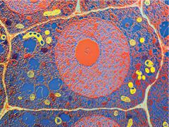
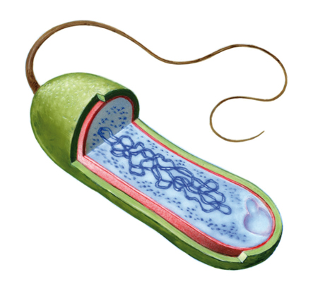
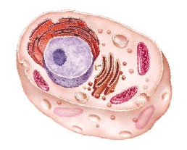
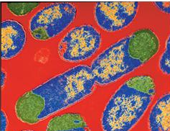
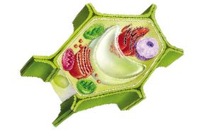
2. LA TEORÍA CELULAR
LA CÉLULA:
Es la unidad estructural y funcional de los seres vivos.
Procede de otra ya existente, es la unidad genética.
Todos los seres vivos están formados por células.
TIPOS DE ORGANIZACIÓN CELULAR
Célula procariota
Célula eucariota

Slide 5
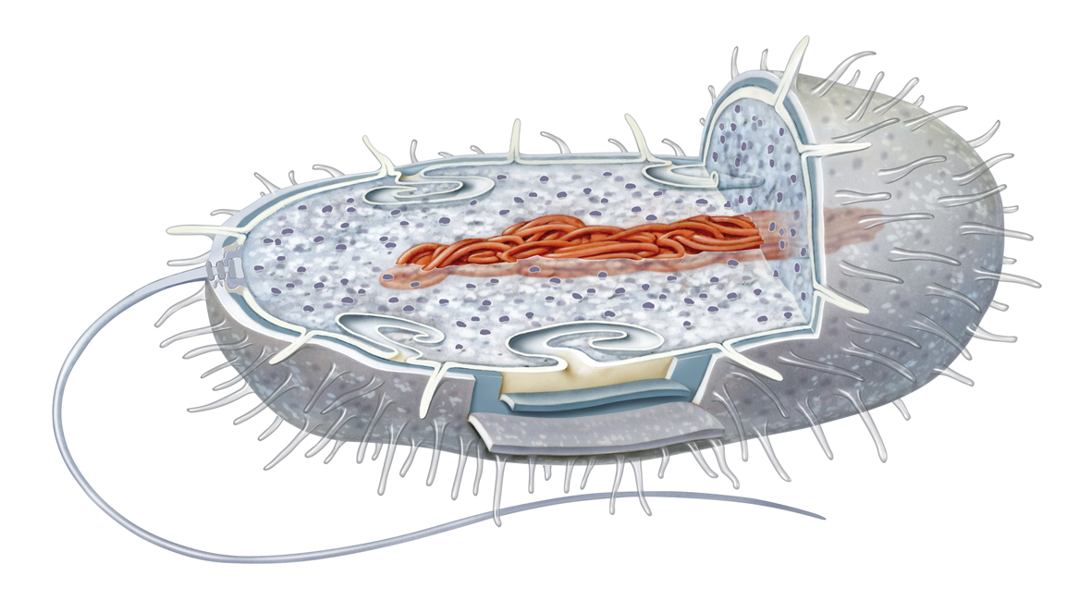
* PLÁSMIDOS: pequeños fragmentos de ADN que en ocasiones aparecen en el citoplasma bacteriano.
A/ La célula PROCARIOTA: sin membrana nuclear ni orgánulos complejos,
más pequeña (1 a 10 μm). SÓLO EN MONERAS.
Mesosoma:
Con enzimas importantes para el metabolismo de la bacteria.
Cromosoma o nucleoide
Fimbrias:
Adherencia a sustratos.
Citoplasma
Ribosomas:
Síntesis de proteínas.
Membrana plasmática:
Permeabilidad selectiva.
Flagelo:
Movimiento
Cápsula
Pared celular:
Protección.

Slide 6
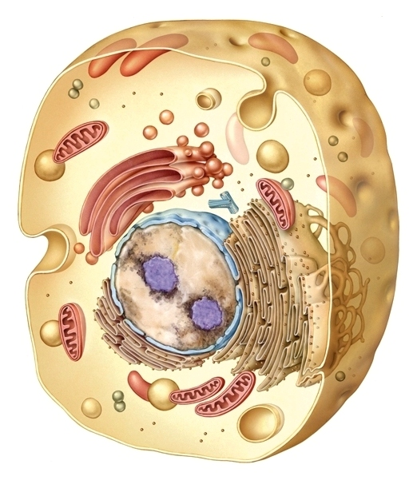
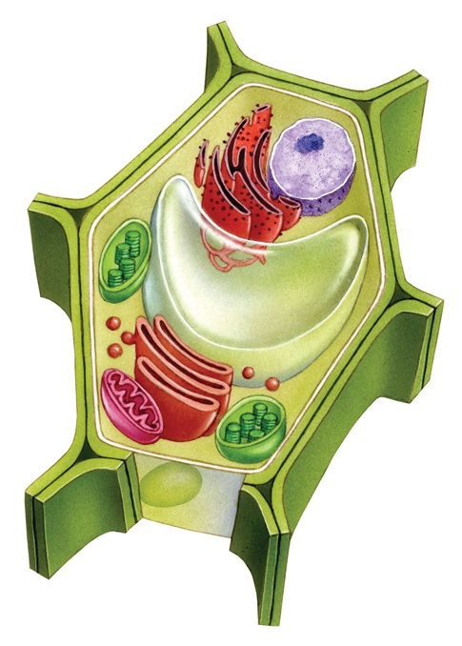
B/ La célula EUCARIOTA (mayor tamaño, con núcleo y orgánulos complejos)
Presente en: protoctistas, hongos, plantas y animales.
Animal
Vegetal
Citoplasma
Núcleo
Pared celular
Membrana plasmática
TAMAÑO:
10 a 100 µm

Slide 7
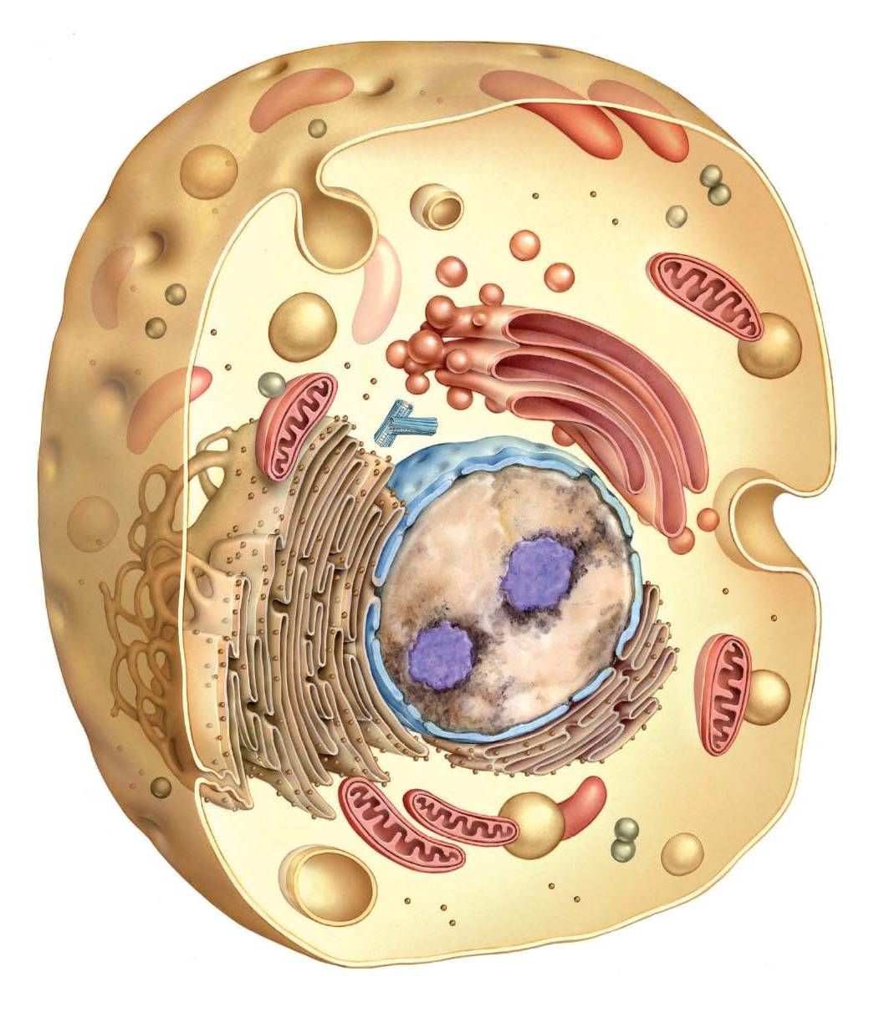
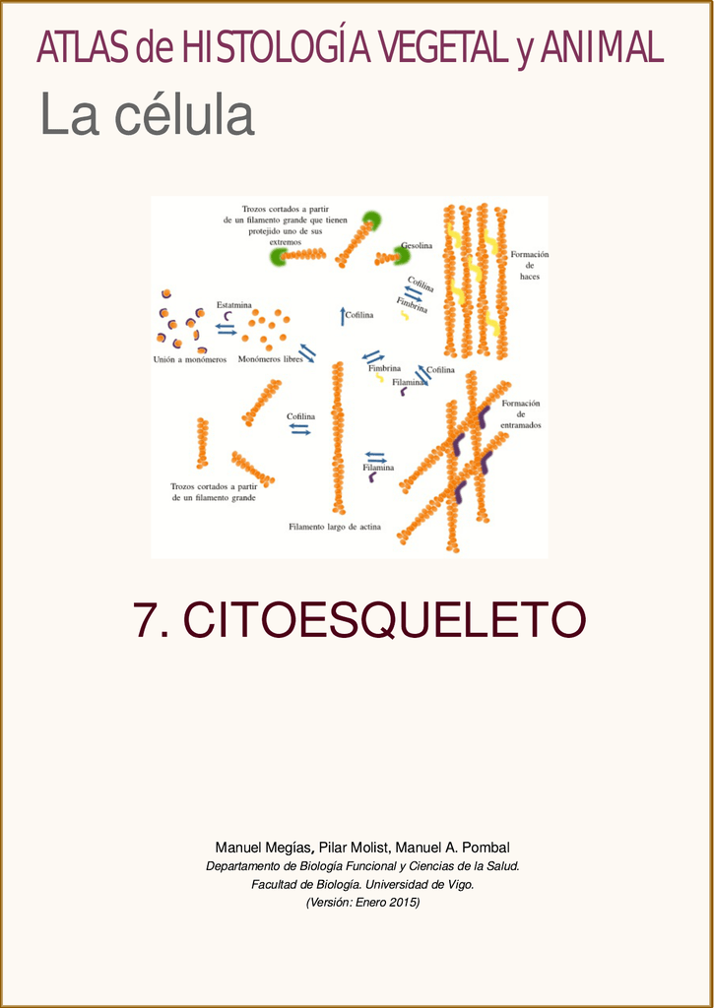
B.1. LA ESTRUCTURA DE LAS CÉLULAS EUCARIOTAS ANIMALES.
La célula se compone de 3 partes fundamentales: membrana plasmática, núcleo y citoplasma. En este último se alojan numerosos orgánulos celulares.
Centrosoma
Citoesqueleto
Membrana plasmática
Mitocondria
Citoplasma
Aparato de Golgi
Núcleo
Retículo endoplasmático
Vacuolas
Ribosomas
Lisosomas

Slide 8
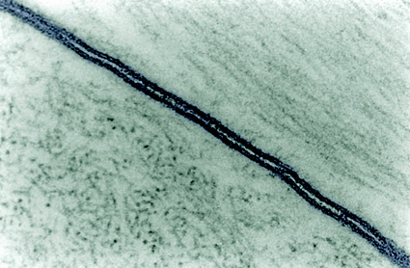
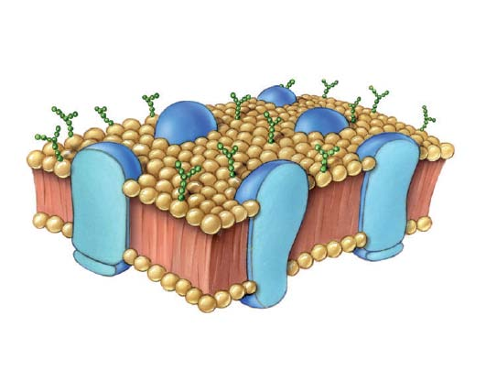
MEMBRANA PLASMÁTICA: fina capa que envuelve a la célula, la protege y permite
un intercambio selectivo de sustancias con el entorno.
Vista al microscopio electrónico
Estructura de la membrana plasmática: 2 capas de lípidos y proteínas entre ellos.
Proteína
Lípidos

Slide 9
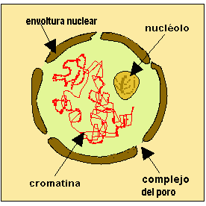
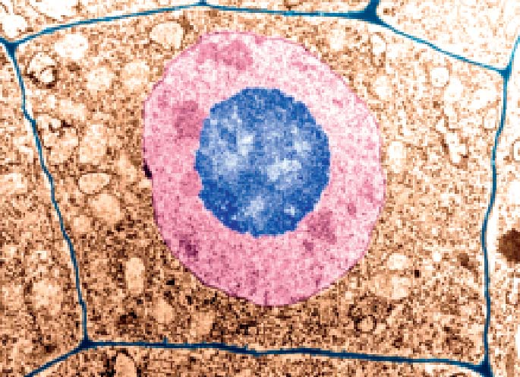
NÚCLEO: control de todas las funciones celulares.
Membrana nuclear: Similar a la plasmática, con poros.
Cromatina: ADN unido a proteínas.
Nucleolo: Orgánulo formado por ARN, forma los componentes de los ribosomas.
Nucleoplasma: Medio interno del núcleo.
Componentes
Núcleo al microscopio electrónico

Slide 10
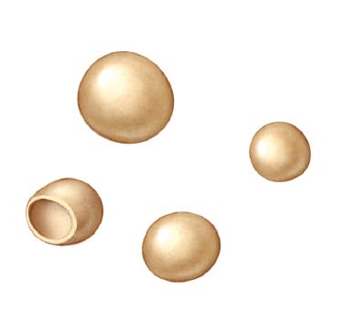
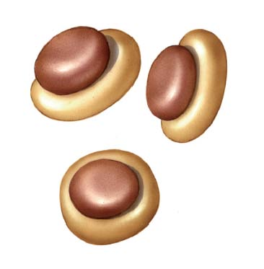
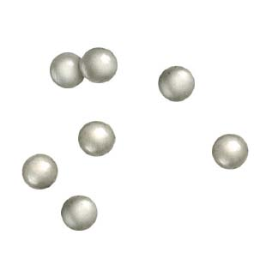
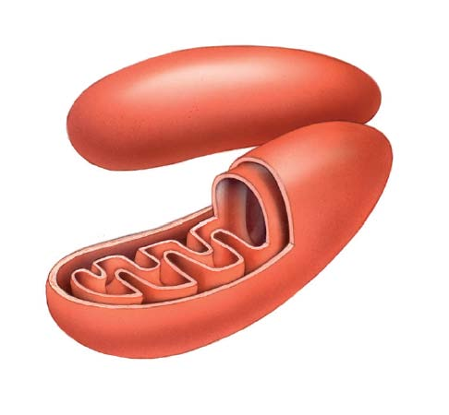
CITOPLASMA: medio interno celular, en el que se localizan los orgánulos.
Solución acuosa (citosol)
Orgánulos
Proteínas
ORGÁNULOS: estructuras que realizan funciones específicas (son los “órganos” de la célula).
NO MEMBRANOSOS (citoesqueleto, ribosomas y centriolos o centrosoma).
MEMBRANOSOS (lisosomas, aparato de Golgi, retículo endoplasmático, vacuolas)

Slide 11
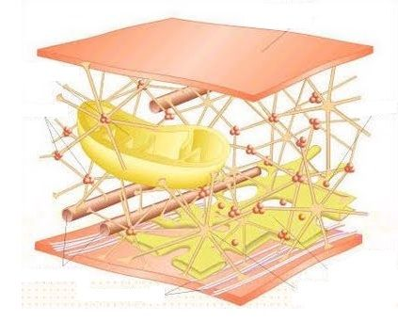
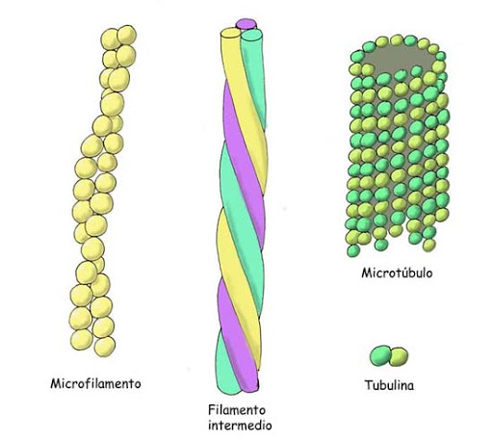
CITOESQUELETO. “Esqueleto de la célula”: red de fibras que sostiene los orgánulos y
da forma a la célula además de intervenir en los movimientos celulares.

Slide 12
RIBOSOMAS: realizan la síntesis de proteínas.
Son orgánulos no membranosos que pueden encontrarse dispersos por el citoplasma o adheridos a la membrana del retículo endoplasmático.
Subunidades
Presentes en todo tipo de células: procariotas y eucariotas.

Slide 13
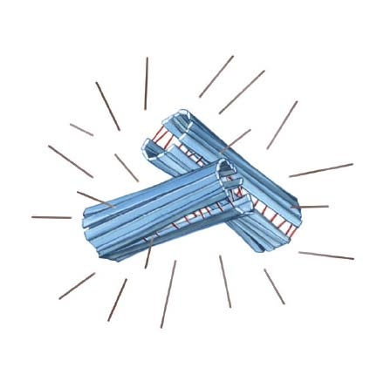
CENTROSOMA: formado por 2 centriolos, interviene en la reproducción.
Cada centriolo se compone de fibras proteicas que dirigen el movimiento de los cromosomas durante la división celular.
Fibras
Microtúbulos
Orgánulo no membranoso exclusivo de la célula animal

Slide 14
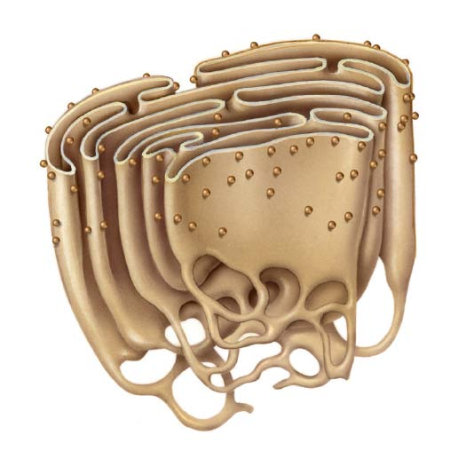
RETÍCULO ENDOPLASMÁTICO: conjunto de canales cuya función principal
es el transporte. Además participa en la síntesis de algunas sustancias.
Ribosomas
Retículo endoplasmático rugoso
Retículo endoplasmático liso
RUGOSO: con ribosomas
LISO: sin ribosomas

Slide 15
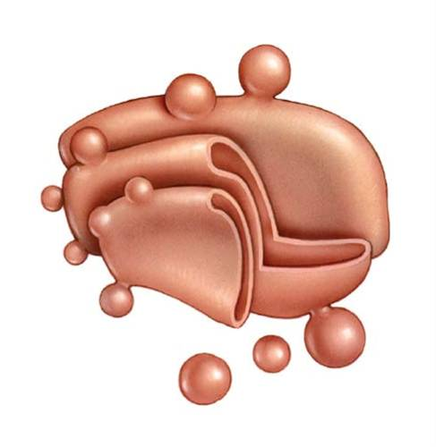
APARATO DE GOLGI: Su función es el almacén y secreción de sustancias de desecho.
Dictiosomas
Vesículas de secreción
Formado por varios sacos aplanados y curvados llamados
dictiosomas y por vesículas de secreción.

Slide 16
MITOCONDRIA: Son orgánulos ovalados con doble membrana y repliegues en su interior llamados
crestas. Su función es obtener energía para la célula mediante un proceso llamado respiración celular.
Doble membrana
Cresta
RESPIRACIÓN CELULAR (proceso de oxidación de moléculas orgánicas en el que se obtiene energía):
Moléculas orgánicas + O₂ → CO₂ + H₂O + ATP (energía química)

Slide 17
LISOSOMAS: son vesículas cuya función es la digestión de nutrientes.
Para poder llevarla a cabo contienen enzimas digestivas.
Vesículas con enzimas digestivas que digieren nutrientes

Slide 18
VACUOLAS: almacén de sustancias de diversa naturaleza.
Vesículas formadas por membrana
En la CÉLULA VEGETAL una gran vacuola ocupa gran parte de la célula.

Slide 19
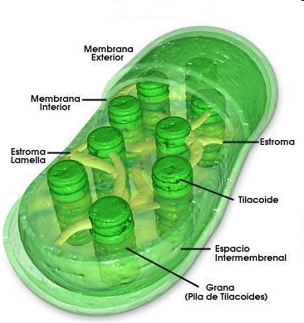
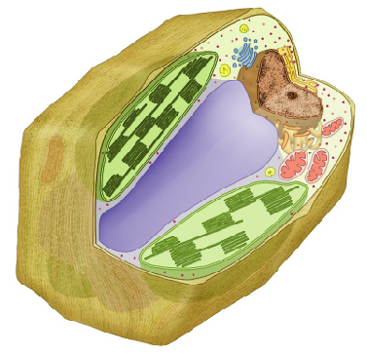
B. 2. LA CÉLULA VEGETAL
Las células vegetales carecen de centriolos y tienen algunos orgánulos exclusivos.
Pared celular*
(compuesta por celulosa, su función es la protección)
Retículo endoplasmático
Núcleo
CLOROPLASTO
Ovalado, con doble membrana.
Realiza la fotosíntesis:
Obtención de moléculas orgánicas y O₂ a partir de H₂O, sales minerales, CO₂ y energía solar.
Mitocondria
Membrana plasmática
Gran
vacuola*
Cloroplasto*
* Estructuras y orgánulos exclusivos de células vegetales
CO₂ + H₂O + sales minerales + Energía solar → moléculas orgánicas + O₂

Slide 20
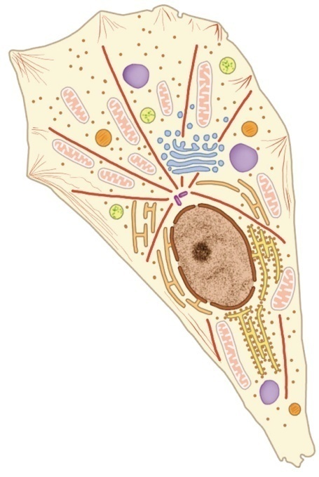
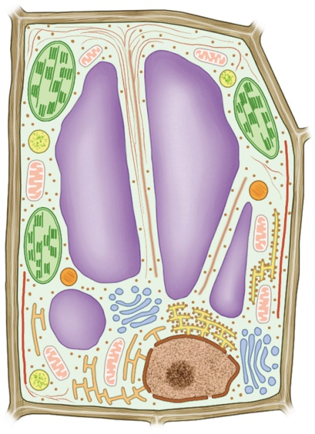
C. DIFERENCIAS ANIMAL - VEGETAL
CÉLULA ANIMAL | CÉLULA VEGETAL
Sin pared celular
Pared celular de celulosa
Sin cloroplastos
Cloroplastos
Vacuolas: muchas y pequeñas
Vacuolas muy grandes
Tiene centriolos
Carece de centriolos
Formas variadas
Bordes definidos
CÉLULA ANIMAL
CÉLULA VEGETAL

Slide 21
3. LAS FUNCIONES CELULARES.
Proceso por el cual las células intercambian materia y energía con su entorno.
A. LA NUTRICIÓN CELULAR
Materia: para mantener y renovar sus estructuras, crecer y reproducirse
Las CÉLULAS necesitan los nutrientes para obtener:
los obtienen por
Proceso de NUTRICIÓN
Energía: para realizar sus actividades, moverse o intercambiar sustancias con el medio.
puede ser
HETERÓTROFA
AUTÓTROFA
Incorporan materia orgánica fabricada por otros seres vivos.
Producen materia orgánica rica en energía a partir de materia inorgánica.

Slide 22
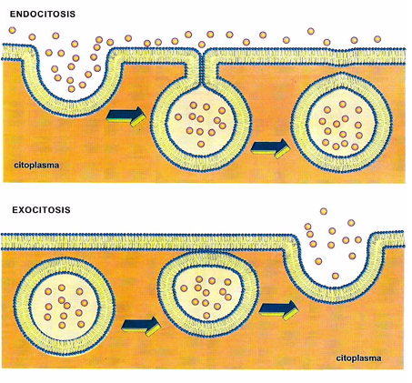
FUNCIÓN DE NUTRICIÓN CELULAR
FORMAS DE TRANSPORTE DE MOLÉCULAS A TRAVÉS DE LA MEMBRANA
Las moléculas atraviesan la membrana plasmática de 2 formas
MOLÉCULAS PEQUEÑAS/MEDIANAS MOLÉCULAS GRANDES
SIN DEFORMAR LA MEMBRANA DEFORMANDO LA MEMBRANA
Moléculas pequeñas y sencillas (sin carga):
- Difusión simple (pasan a través de los lípidos). - Endocitosis (entrada)
A favor del gradiente. - Exocitosis (salida)
Moléculas algo mayores o cargadas:
- Difusión facilitada (empleando canales
o proteínas transportadoras llamadas
“permeasas”). A favor del gradiente.
- Transporte activo (empleando proteínas
transportadoras llamadas “bombas”).
En contra del gradiente, gastando energía.

Slide 23
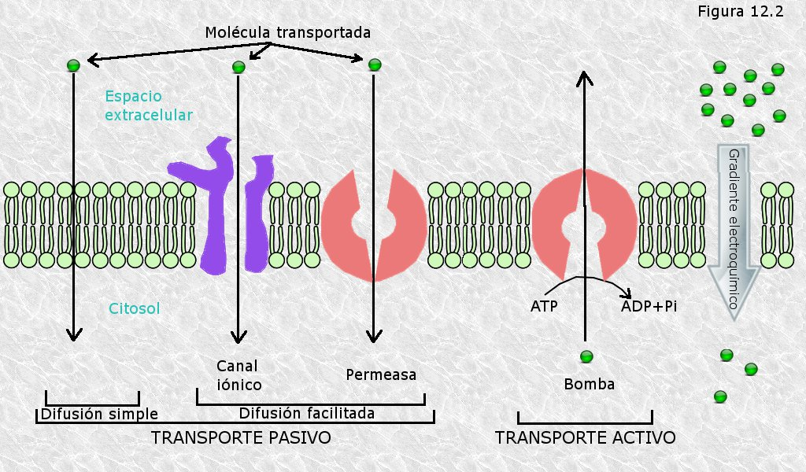
TRANSPORTE A TRAVÉS DE LA MEMBRANA
Moléculas pequeñas/medianas
SIN DEFORMAR LA MEMBRANA
PASIVO: Sin gasto energético ACTIVO: Con gasto energético
A favor del gradiente En contra del gradiente

Slide 24
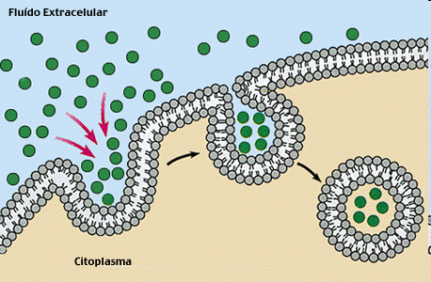
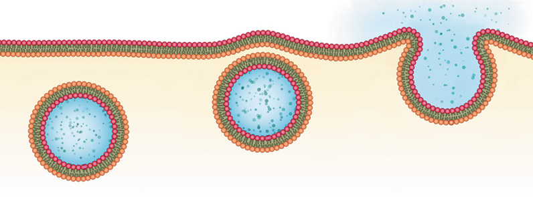
TRANSPORTE A TRAVÉS DE LA MEMBRANA
Moléculas grandes
DEFORMANDO LA MEMBRANA
ENDOCITOSIS
Estas sustancias no pueden atravesar la membrana, por ello a partir de ésta se forma una bolsa que incorpora las sustancias al citoplasma.
FAGOCITOSIS:
Sustancias sólidas
PINOCITOSIS:
Sustancias líquidas
EXOCITOSIS
Proceso inverso por el que se vierten sustancias al exterior.
Mecanismo por el cual las células son capaces de eliminar sustancias sintetizadas por ella o bien de desecho.
Fusión con la membrana y liberación del contenido
Vesícula de exocitosis

Slide 25

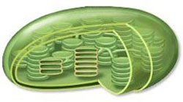
NUTRICIÓN CELULAR: EL METABOLISMO
CÉLULAS
REACCICONES QUÍMICAS
EL METABOLISMO
que constituyen
Funcionan
por medio de
2 TIPOS DE REACCIONES
Catabolismo
Anabolismo
Moléculas complejas
Moléculas simples
ENERGÍA
ENERGÍA
Moléculas simples
Moléculas complejas
RESPIRACIÓN CELULAR
Moléculas orgánicas + O₂ → CO₂ + H₂O + ATP
FOTOSÍNTESIS
CO₂ + H₂O + sales m. + E. solar
moléculas orgánicas + O₂
SÍNTESIS DE PROTEÍNAS
Aminoácidos + ATP proteínas
→

Slide 26








- RESPUESTAS ESTÁTICAS: sin movimiento de la célula (secreción de sustancias).
- RESPUESTAS DINÁMICAS: la célula se mueve mediante:
B. FUNCIÓN DE RELACIÓN CELULAR (Recibir estímulos y responder a ellos)
PSEUDÓPODOS
FLAGELOS
CILIOS
CONTRÁCTIL

Slide 27





C. FUNCIÓN DE REPRODUCCIÓN CELULAR
Capacidad para originar descendientes. 3 modalidades.

Slide 28




4. EL NÚCLEO CELULAR
A/ LOS CROMOSOMAS
Envoltura nuclear
cromatina
Nucleolo
Cromosoma:
Cuando la célula se va a dividir, la cromatina se condensa y forma los cromosomas. Nosotros tenemos 46 en cada célula, de ellos 2 son sexuales.
Nucleoplasma
Brazos
Centrómero
Cromátidas hermanas:
Tienen el mismo ADN

Slide 29


NÚMERO DE CROMOSOMAS. En relación a él hay 2 tipos de organismos:
Organismos diploides (2n):
Poseen 2 juegos cromosómicos (parejas de cromosomas). De cada pareja, 1 miembro procede de la madre y el otro del padre.
Organismos haploides (n):
Poseen 1 solo juego cromosómico.
Célula n = 3
Cromosomas maternos
Célula 2n = 6 (3 parejas de cromosomas homólogos)
Cromosomas paternos
Nuestras células son 2n, menos los gametos, que son n.

Slide 30





TIPOS DE CROMOSOMAS: en relación a la posición del centrómero y a la longitud relativa de sus brazos:
Metacéntricos
Submetacéntricos
Centrómero
Centrómero
Telocéntricos
Acrocéntricos
Centrómero
Centrómero
TIPOS DE CROMOSOMAS: en relación a su información genética:
- Autosomas: 44 (22 parejas)
Cromosomas sexuales o heterocromosomas: 2 (XX en la mujer, XY en el hombre)

Slide 31






EL CARIOTIPO: conjunto de cromosomas de una especie, ordenados por parejas y tamaño decreciente.
Heterocromosomas masculinos
Heterocromosomas femeninos

Slide 32



b/ EL CICLO CELULAR: Conjunto de procesos que experimenta una célula desde que se forma hasta que se divide en 2 células hijas. Se compone de: Interfase + Fase M (mitosis + citocinesis).
La célula aumenta su tamaño y la cantidad de orgánulos.
El ADN se duplica.
Interfase
Fase M
División del núcleo (mitosis)
División del citoplasma (citocinesis)
El ADN se reparte entre las dos células, se divide el citoplasma y se originan dos células hijas.

Slide 33







FASE M: LA MITOSIS O DIVISIÓN DEL NÚCLEO:
Una célula n o 2n se divide para originar 2 células hijas idénticas a la madre.
OBJETIVO: Reproducción en unicelulares, crecimiento y regeneración de tejidos en pluricelulares.
Fase M
División del núcleo (mitosis)
TELOFASE
Los cromosomas se descondensan en cromatina
ANAFASE
Las cromátidas hermanas se separan
METAFASE
Los cromosomas se disponen en el centro
PROFASE
Condensación de la cromatina
PROFASE
METAFASE
ANAFASE
TELOFASE

Slide 34








LAS 4 FASES DE LA MITOSIS
PROFASE
METAFASE
La cromatina se condensa. Los cromosomas se hacen visibles. La membrana nuclear y el nucleolo desaparecen. Se duplican los centriolos y se forma el huso acromático.
Los cromosomas muy condensados se disponen en el ecuador de la célula, en la placa ecuatorial o metafásica.
TELOFASE
ANAFASE
Los cromosomas hijos se rodean de una nueva membrana nuclear y se forman nuevos núcleos. De nuevo se descondensa el ADN.
Las cromátidas hermanas se separan y se dirigen a polos opuestos de la célula.

Slide 35


ANIMACIONES DE LA MITOSIS

Slide 36

FASE M: DIVISIÓN DEL CITOPLASMA (CITOCINESIS)
Fase M
CÉLULAS VEGETALES Formación de un tabique (fragmoplasto) a partir del aparato de Golgi en el ecuador de celular.
CÉLULAS ANIMALES División del citoplasma por estrangulamiento de la membrana a nivel del ecuador celular.
Fragmoplasto
Estrangulamiento

Slide 37

LA MEIOSIS: división de 1 célula germinal 2n para obtener 4 células n (gametos) diferentes, en individuos con reproducción sexual. Consta de 2 procesos de división:
MEIOSIS I (separación de cromosomas
homólogos)
INTERFASE (duplicación del ADN)
MEIOSIS II (separación de cromátidas)
1. PROFASE I (Condensación de los cromosomas, …)
7. ANAFASE II, TELOFASE II y
CITOCINESIS
SOBRECRUZAMIENTO
Apareamiento de homólogos con intercambio de ADN.
6. METAFASE II
2. METAFASE I (Los cromosomas se disponen en parejas en la placa ecuatorial)
Células hijas
3. ANAFASE I (Separación de los cromosomas: cada uno se dirige a un polo ceiular)
4. TELOFASE I y CITOCINESIS
5. PROFASE II
(se vuelve a formar el huso)

Slide 38


ANIMACIÓN DE MEIOSIS I

Slide 39

ANIMACIÓN DE LA MEIOSIS

Slide 40

COMPARACIÓN ENTRE MITOSIS Y MEIOSIS
MEIOSIS
Resultado:
cuatro células hijas haploides distintas entre sí y de la progenitora.
Resultado:
dos células hijas iguales entre sí y a la progenitora.

